Slide 1
Обратная пропорциональность
Задания для устного счета
Упражнение 5

Slide 2
Функция задана формулой
12
у=
х
Заполните таблицу:
 | -6 | 0,5 | -3 | -12 | 10 | 48 | 2
 | -2 | 24 | -4 | -1 | 1,2 | 0,25 | 6
х
?
?
?
у
?
?
?
?

Slide 3
Обратная пропорциональность задана формулой
72
у=
х
Заполните таблицу:
 | -36 | 7,2 | -12 | -72 | 9 | 24 | 4
 | -2 | 10 | -6 | -1 | 8 | 3 | 18
х
?
?
?
?
?
?
?
у

Slide 4
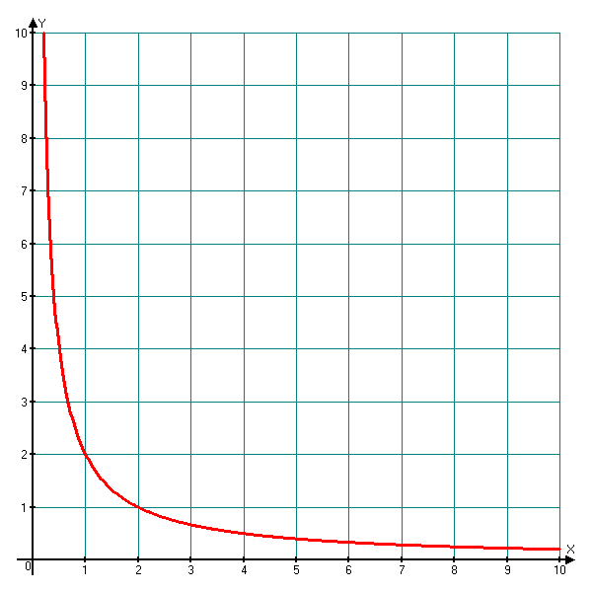
Обратная пропорциональность задана графиком
Заполните таблицу:
4 | 0,5
2 | 1
1 | 2
0,5 | 4
х
у
?
?
?
?

Slide 5
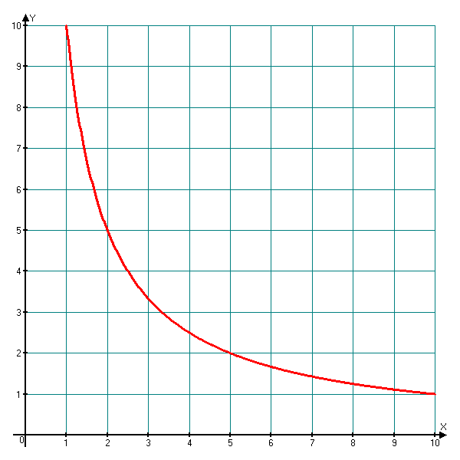
Обратная пропорциональность задана графиком
Заполните таблицу:
1 | 10
2 | 5
5 | 2
10 | 1
х
у
?
?
?
?
Закрыть

